Slide 1
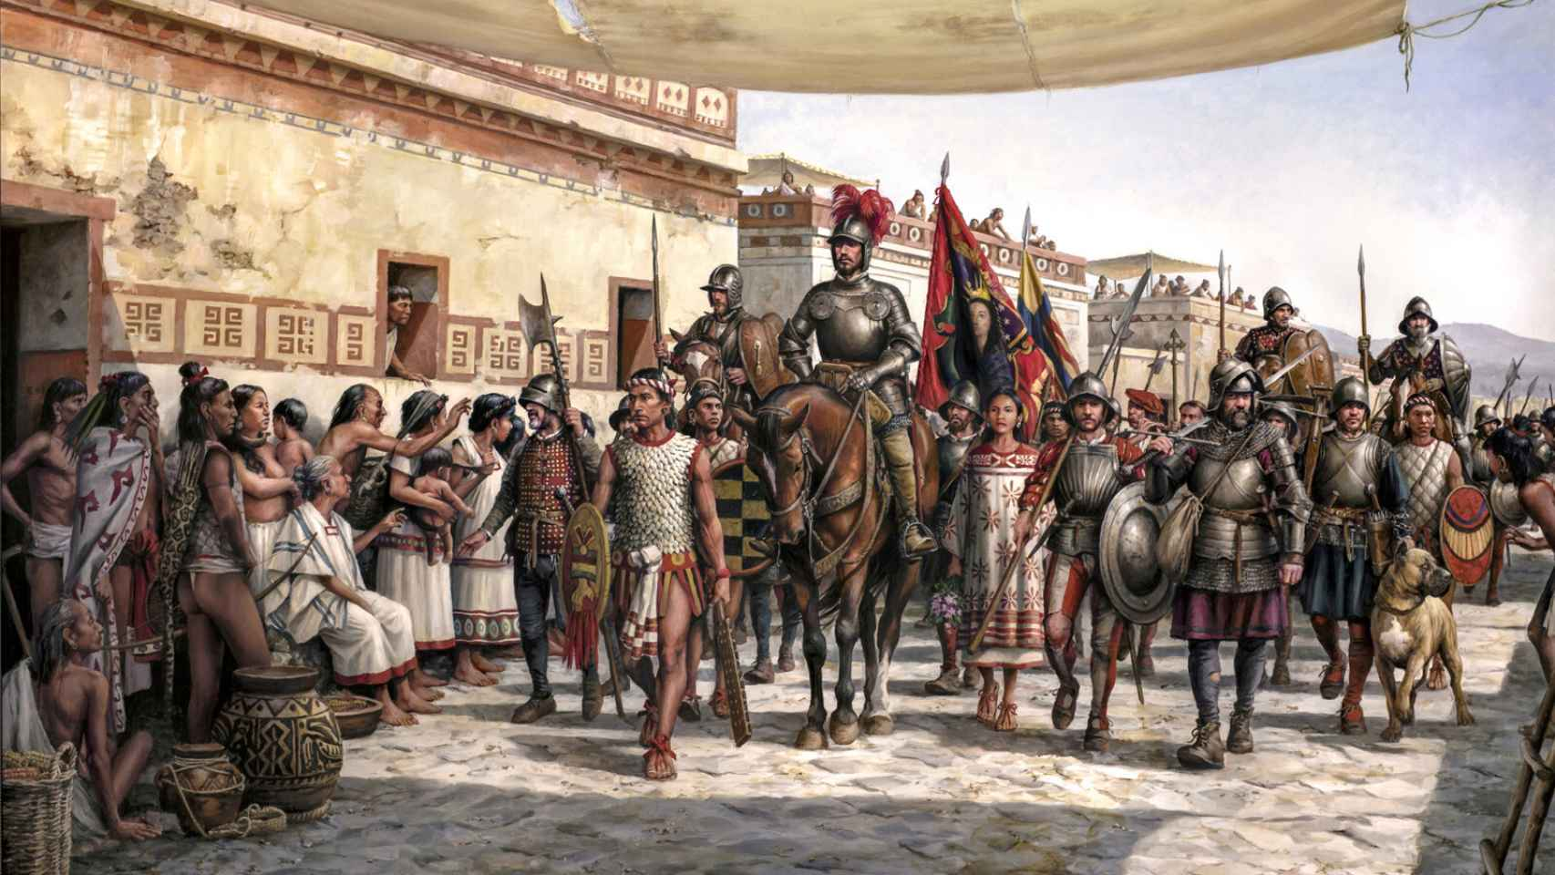
Conquista e colonización de América. Leis de Indias, Revolución dos prezos.

Slide 2
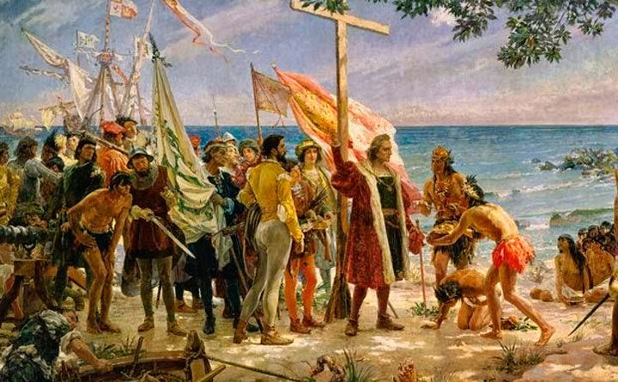
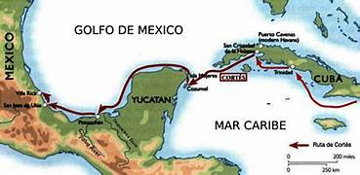
Unha vez que se constata a imposibilidade de acadar o obxectivo de Colón de atopar unha nova ruta cara ás Indias e o establecemento de factorías comerciais, adoptouse un novo obxectivo repecto ó Novo Mundo, a súa conquista e explotación e a creación de colonias de poboamento.
Asentados nas Antillas, onde nin os españois nin os seus cultivos se adaptaban, e ante a escaseza de ouro, os españois véronse animados á conquista do Continente.

Slide 3
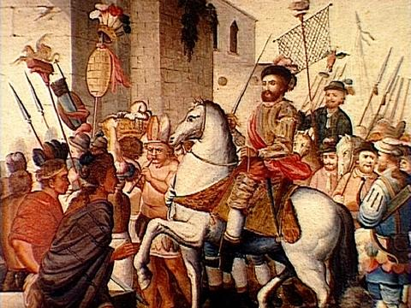

A conquista vaise realizar como unha empresa na que tomaban parte o capitán e soldados que firmaban capitulacións co monarca no que se especificaban o reparto de beneficios (establecéndose o quinto para o Rei).
Que o principal aliciente para os conquistadores era a procura de ouro vai quedar reflectido no nacemento do mito de El Dorado.
Ademais os conquistadores aspiraban a “ennobrecerse” reclamando terras, man de obra indíxena (encomendas) e cargos públicos, que os reis non concederon para evitar a creación en América de señoríos poderosos e difíciles de controlar.

Slide 4
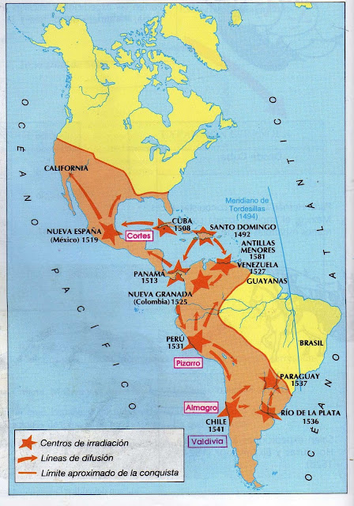
Entre 1519 e 1550 realizáronse as principais expedicións e conquistas.
En 1519 o gobernador de Cuba, Diego Velázquez encargou a Hernán Cortés a conquista do grande imperio Azteca. Con 400 españois e axudados por tribos sometidas ós aztecas (a indíxena Malinche vai exercer un papel fundamental) lograron conquistar a súa capital Technotitlán e controlar o Altiplano Central de México que se converterá no núcleo do vicerreinato de Nova España. O Imperio Inca (Perú, Ecuador, parte de Bolivia) foi conquistado por Pizarro en 1532 ó vencer ó emperador Atahualpa.
As expedicións españolas continuaron a mediados do s.XVI. Almagro emprenderá a conquista de Chile, Orellana explorará o Río Amazonas, fundarase Buenos Aires e, no Norte, realizaranse expedición a California e Florida.

Slide 5
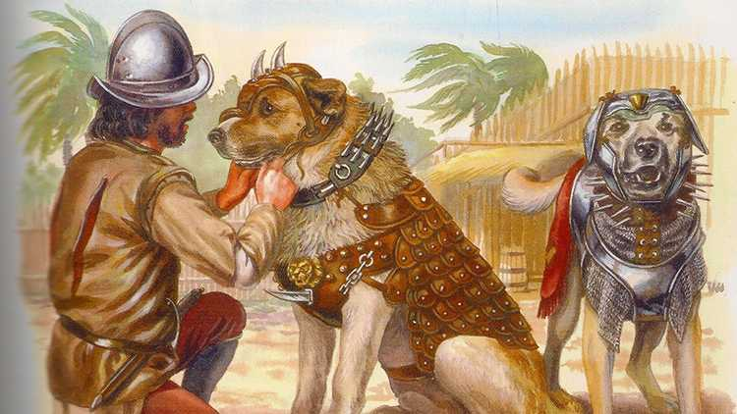
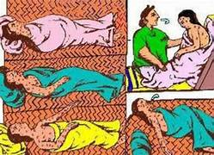
A rapidez da conquista explícase pola superioridade do armamento europeo (armas de fogo, artillería, cabalería, béstas ...), a axuda de diversas tribos, as crenzas indíxenas e a utilización de métodos crueis e violentos.
Hai que destacar o forte impacto demográfico da conquista, cun importante descenso da poboación orixinaria que non se pode atribuír unicamente á violencia e explotación exercidas polos españois, senón que hai que sumar o espallamento de enfermidades europeas descoñecidas para os indíxenas como a variola, o sarampelo ou a gripe, ou ó descenso da fecundidade ante o impacto de ser conquistados por unha civilización allea.

Slide 6
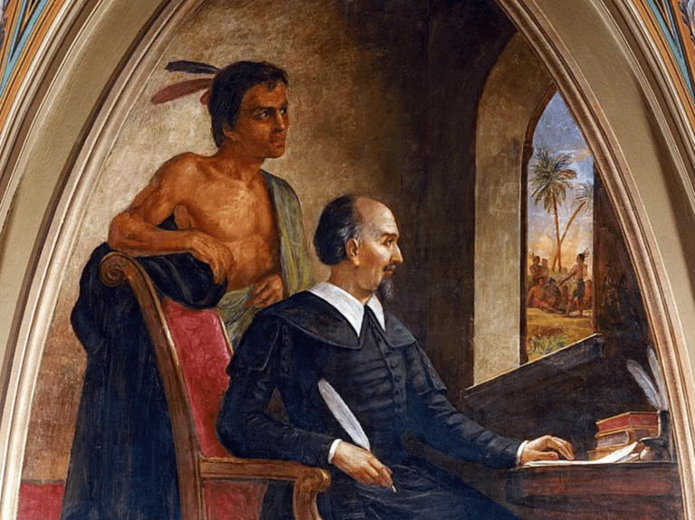

Ante o descenso alarmante da poboación e a escravitude á que eran sometidos os indíxenas, alzáronse voces que denunciaron a súa precaria situación como as dos dominicos Montesinos e Bartolomé das Casas.
Como consecuencia promulgáronse as Leis de Burgos de 1512, leis que xunto as Leis novas de 1542 e a Recopilación de 1681, constitúen as Leis de Indias, que ademais de intentar protexer ós indios, evanxelizalos e evitar a súa escravitude(ó consideralos súbditos da Coroa), impoñen o modelo de Administración castelán para controlar o territorio (Audiencias, Corrixidores, Vicerreis nos Vicerreinados de Nova España e Perú, gobernadores) e a explotación dos recursos (mita, para a explotación das minas e as encomendas).

Slide 7
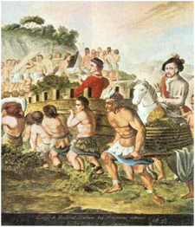
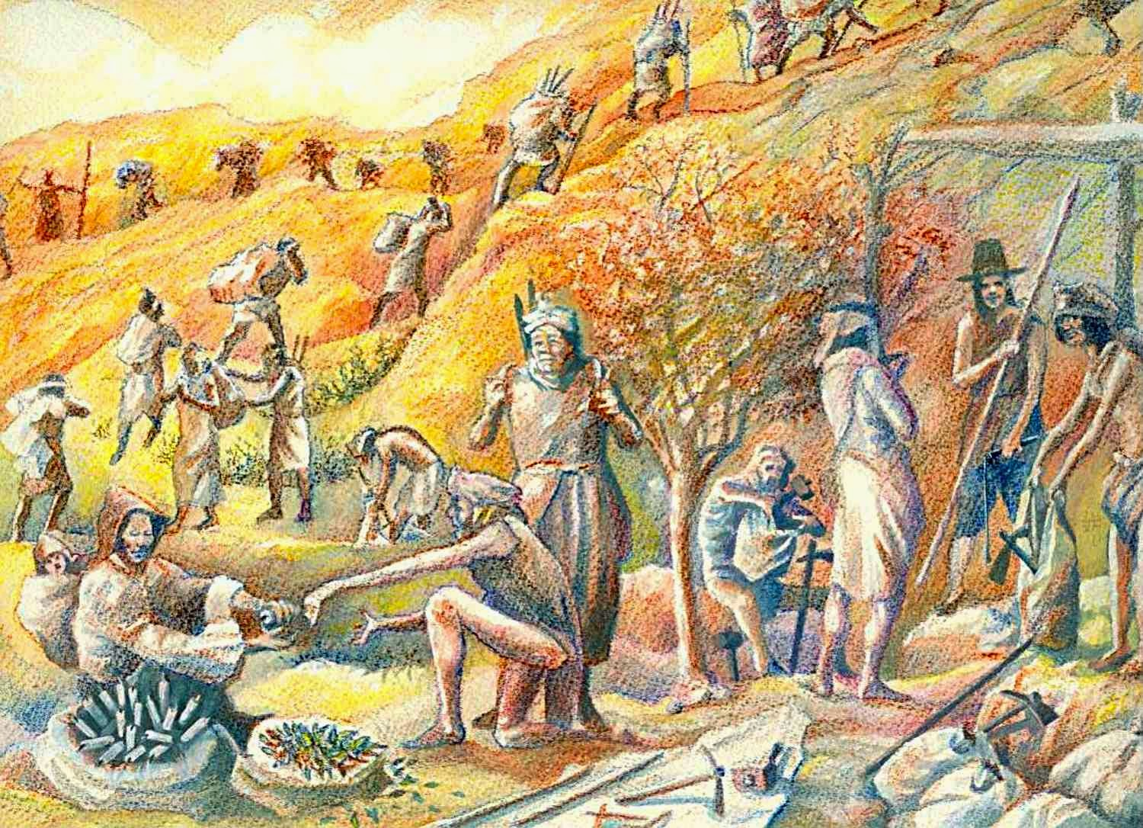
Encomendas: Entrega por parte da Coroa dunha cantidade de indíxenas que aportaban ós colonos traballo gratuíto ou o pago de determinados tributos a cambio da súa protección e evanxelización.
Mita: Institución de orixe inca que consistía na obriga de traballo na explotación das minas uns meses ao ano.

Slide 8
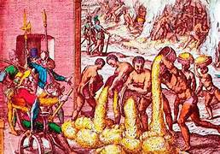
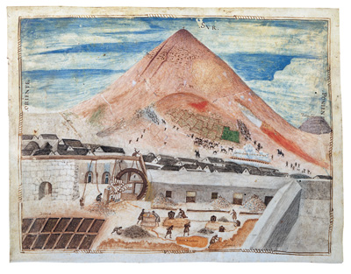
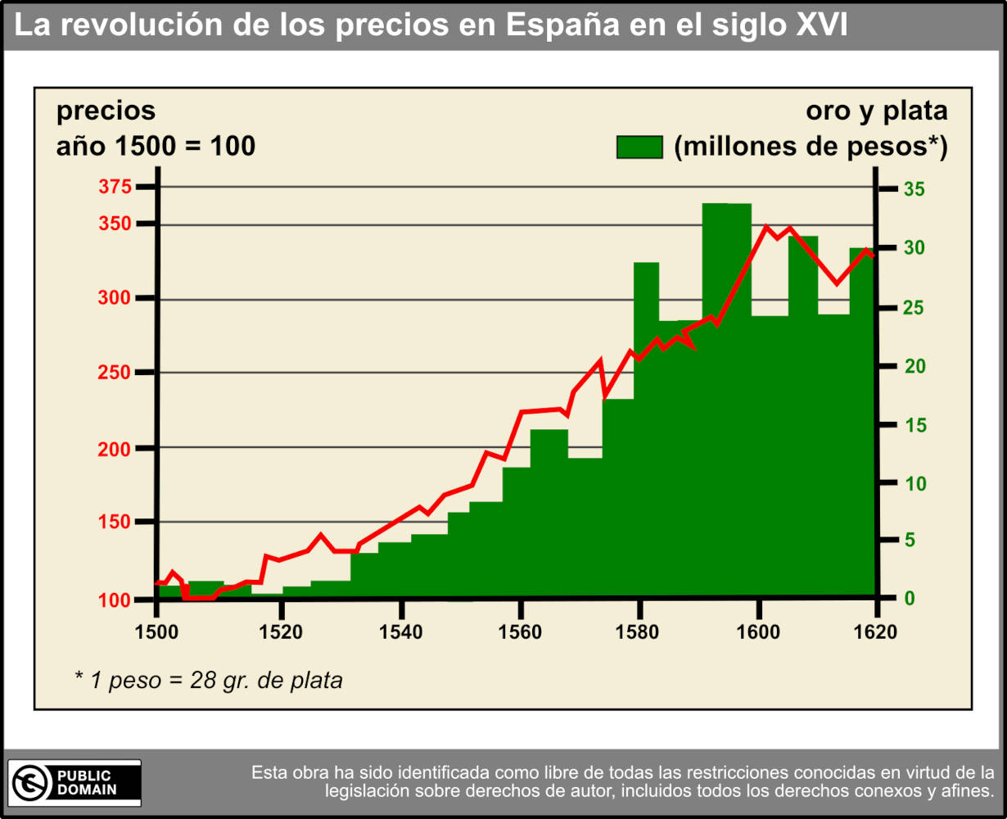
Desde o punto de vista económico, América aportou a España e Europa inxentes cantidades de ouro e prata procedentes de Nova España (Zacatecas) e do Perú (Potosí).
Coincidindo coa chegada de metais preciosos produciuse en Europa, fundamentalmente en España, no s. XVI ata a 2ª metade do s.XVII, unha constante suba de prezos, “a revolución dos prezos", causada segundo Hamilton pola chegada das remesas de América. Sen embargo, historiadores como Nadal, Pierre Vilar... destacaron outros factores explicativos como o crecemento da poboación e da demanda, a escaseza de produción industrial ou as alteracións de moeda a partir de 1597(moeda de vellón).

Slide 9
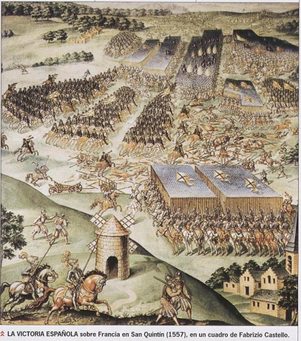
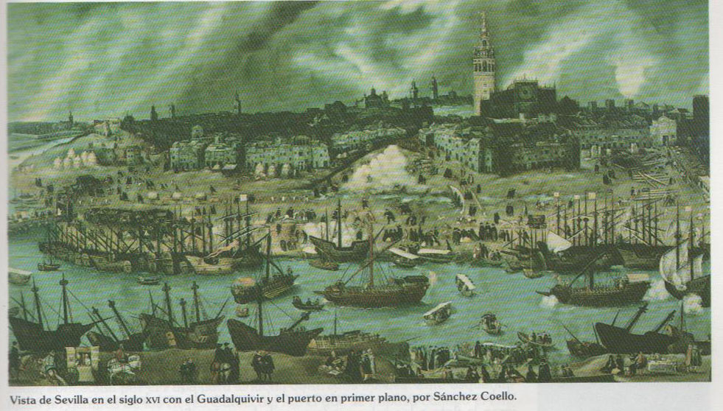
Como principais consecuencias da chegada de metais preciosos poderiamos destacar a aportación de inxentes recursos ós monarcas españois para financiar as guerras que cimentan a súa política imperial e hexemónica en Europa e os beneficios á produción manufactureira foránea.
Aínda que o comercio con América estaba monopolizada pola Coroa de Castela desde o porto de Sevilla (Casa de Contratación), a insuficiencia da produción industrial de Castela, limitada ó destinarse a meirande parte da materia prima téxtil a Francia, Flandres..., favoreceu a chegada a América de manufacturas estranxeiras, limitándose os mercaderes casteláns a ser simples redistribuídores delas e posibilitando o transvasamento dos metais preciosos a Europa.

